Slide 1
ЭТО СОЦИАЛЬНАЯ ИСТОРИЯ Музей истории Екатеринбурга

Slide 2
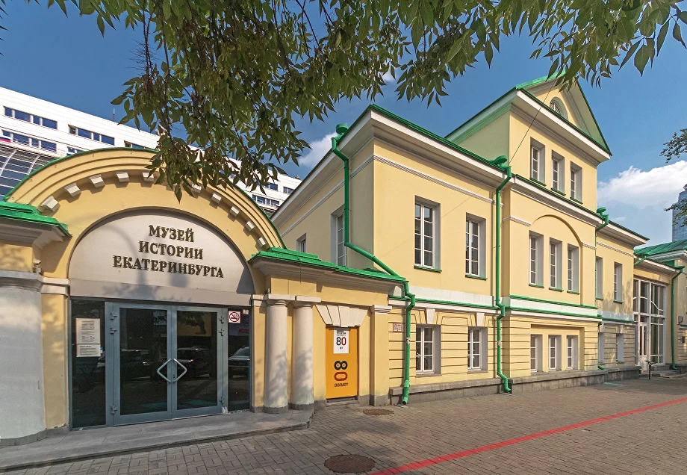
8 июня я пойду на экскурсию в музей истории Екатеринбурга

Slide 3
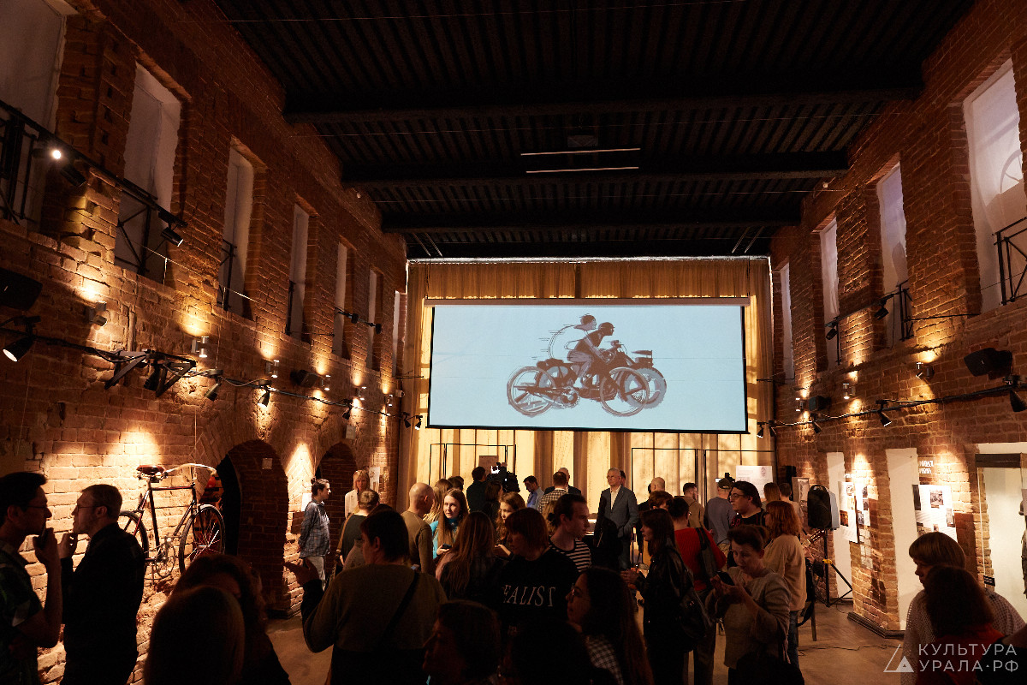
Сегодня я буду смотреть выставку «Бег моторов. Двадцатый век начинается» об истории зарождения мотодвижения в городе Екатеринбурге.

Slide 4
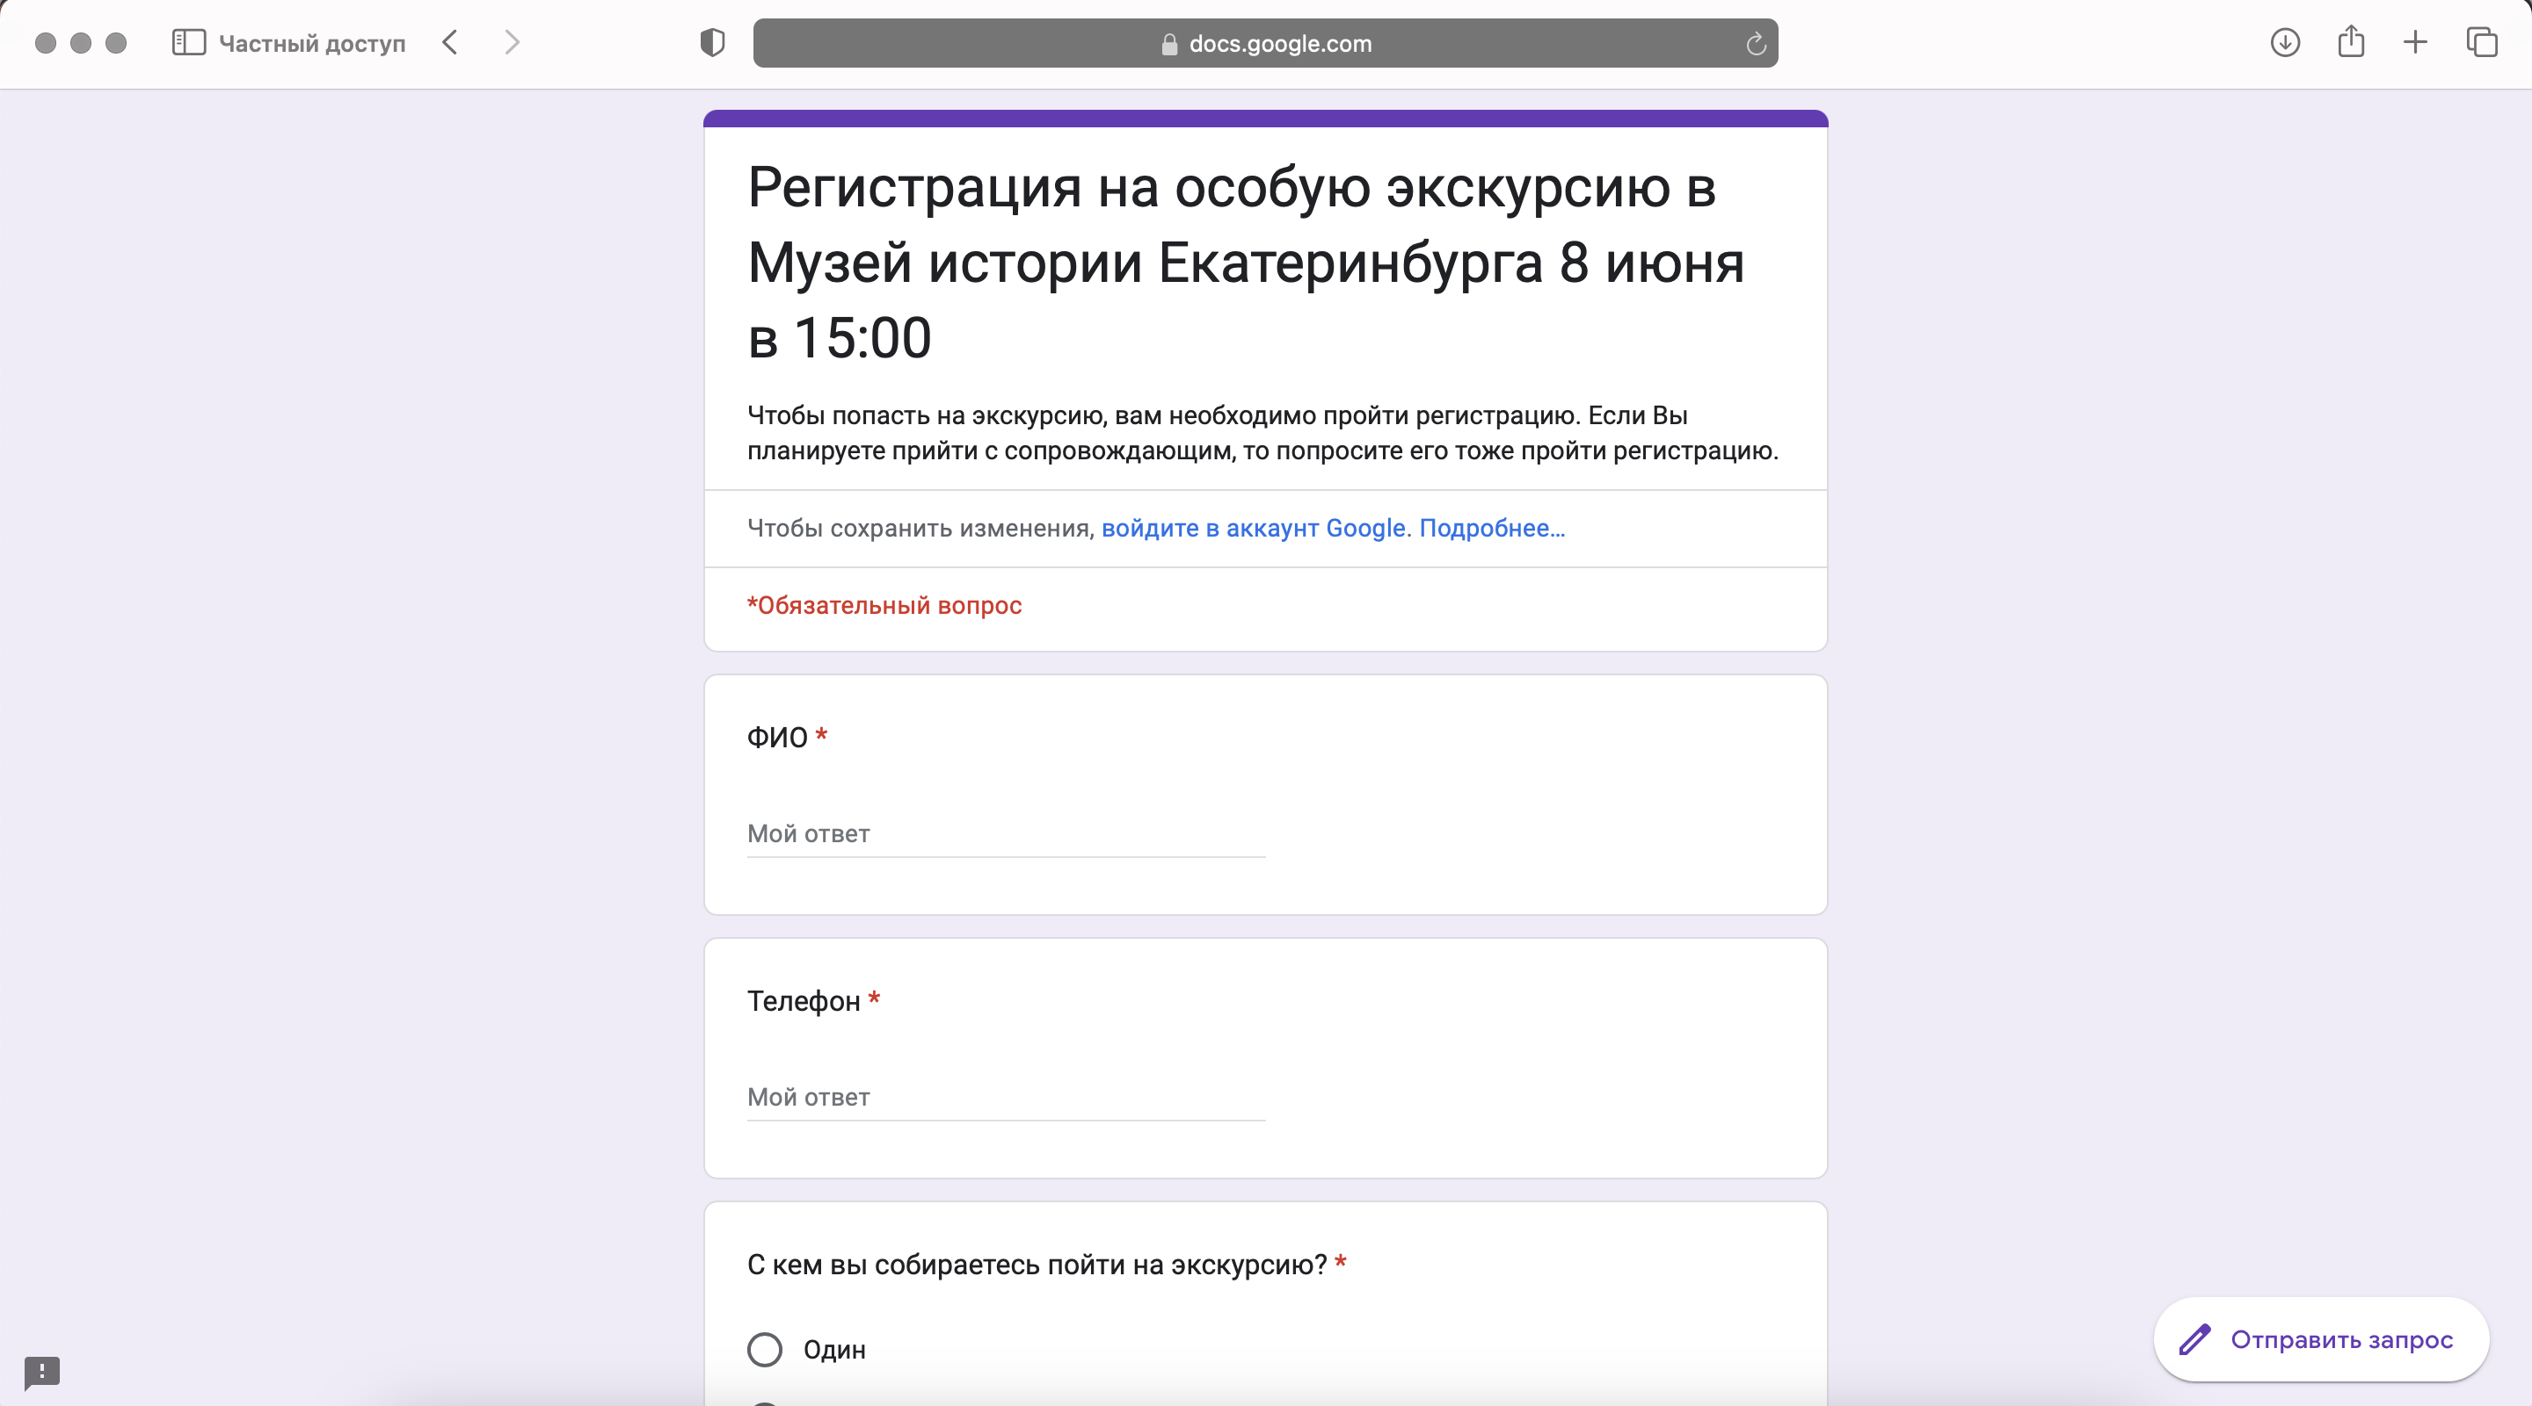
Чтобы попасть на экскурсию, я зарегистрируюсь по ссылке: https://forms.gle/py48atLLn6fdUsct6

Slide 5
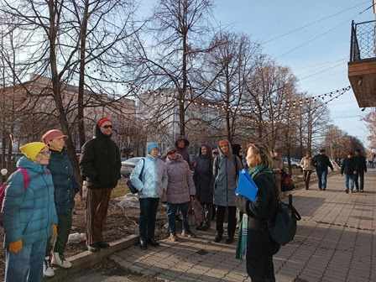
Я приду в Музей истории Екатеринбурга 8 июня заранее, за 15 минут до начала экскурсии. Я встречусь со всей группой, кто как и я пойдет на экскурсию у входа в музей. Так выглядит группа:

Slide 6
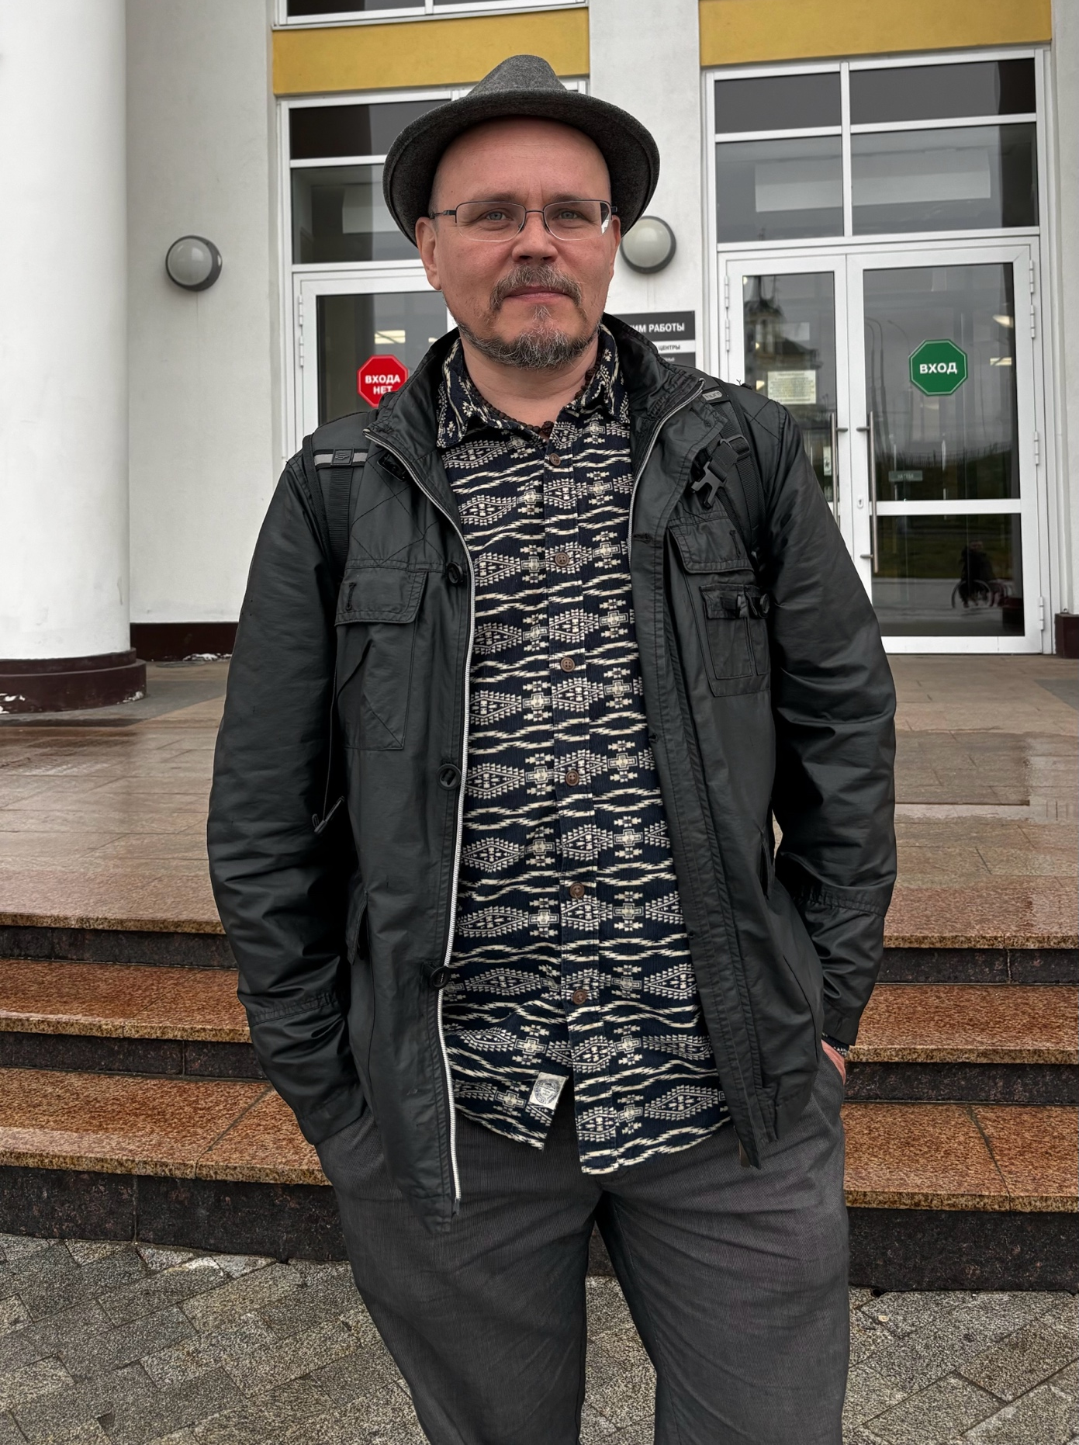
Экскурсия начнется в 15:00. Её будет вести экскурсовод. Так выглядит экскурсовод:
Экскурсовод главный в группе. Экскурсовод будет говорить мне, что делать и куда пойти. Я буду ходить вместе с экскурсоводом и слушать то, что он рассказывает.

Slide 7
С нами будут волонтёры.
Волонтёры всегда придут на помощь, если это необходимо.
Волонтёров можно узнать по надписи «волонтёр» на одежде.

Slide 8
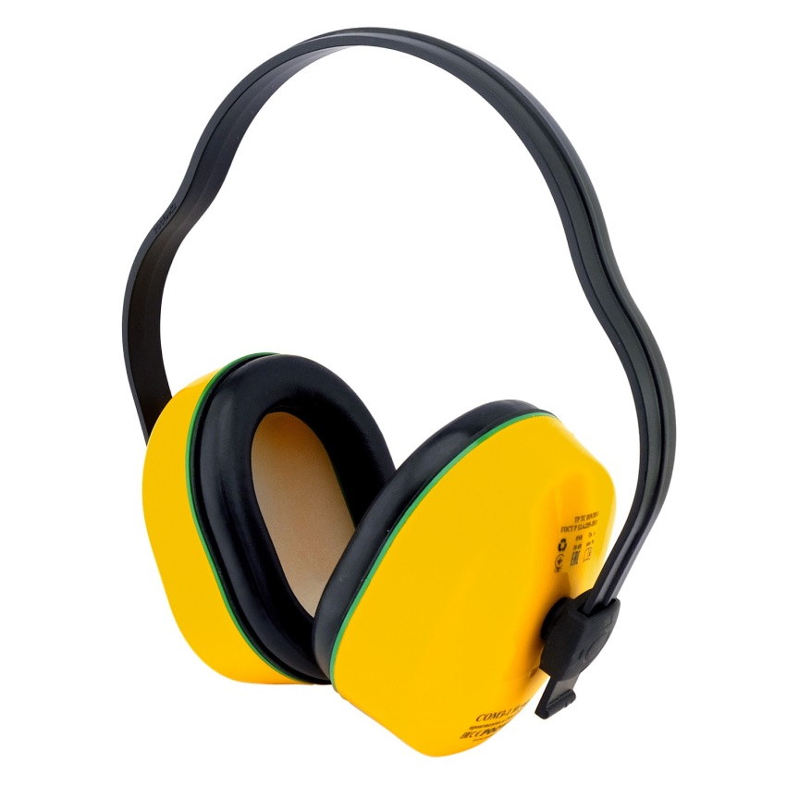
Если звуки вокруг станут громкими и я устану, я попрошу наушники. После экскурсии я обязательно верну наушники.

Slide 9
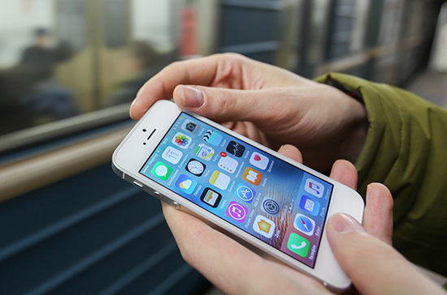
Я возьму с собой свой телефон, чтобы позвонить друзьям и родителям, если потеряюсь.

Slide 10
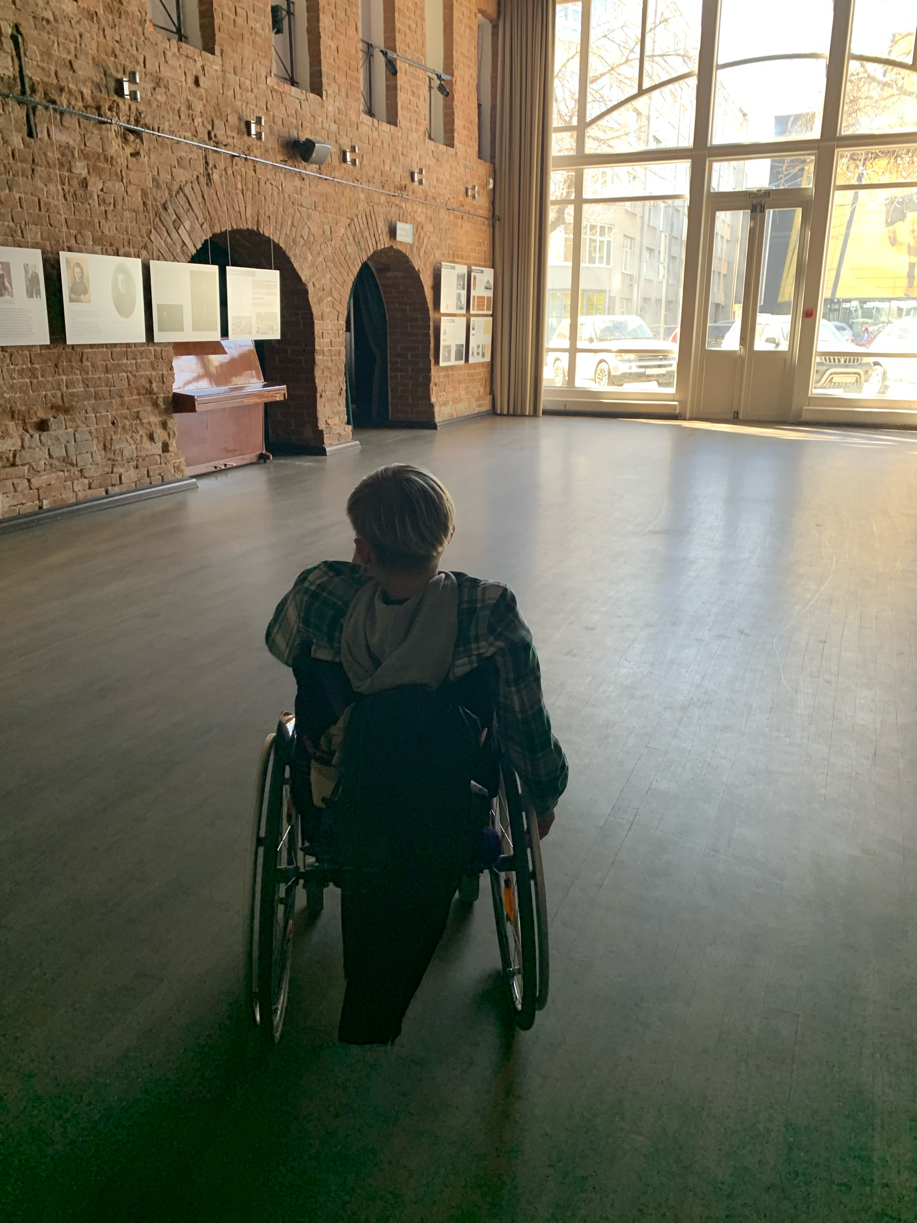
Сегодня я посетил музей истории Екатеринбурга. Я молодец.

